Slide 1


FIAP | PÓS TECH
TECH CHALLENGE — FASE 3
Predição e Inteligência Analítica para Alfabetização no Brasil
Da ingestão de dados públicos à inteligência para políticas educacionais
Grupo: Benito Ribeiro - Maurício Cruz - Sonia Miguel
Pós-Tech Engenharia de Dados · Outubro de 2026

Slide 2



FIAP | PÓS TECH
Predição e Inteligência Analítica para Alfabetização no Brasil
Modelagem preditiva supervisionada para antecipar riscos de aprendizagem e orientar decisões de políticas públicas educacionais.
PÚBLICO-ALVO
ABORDAGEM
FOCO ESTRATÉGICO
Gestores Públicos
e Educadores
Análise Preditiva
e Prescritiva
Políticas Públicas
Baseadas em Dados
Direcionado à tomada de decisão estratégica em redes estaduais e municipais.
Uso de aprendizado de máquina para direcionamento preventivo de recursos.
Ação proativa para garantia do direito à alfabetização na idade certa.

Slide 3





FIAP | PÓS TECH
CONTEXTO DA EDUCAÇÃO
O Desafio da Alfabetização Infantil no Brasil
CONTEXTO INICIAL
ABORDAGEM TÉCNICA
APLICAÇÃO PRÁTICA
Diagnóstico do Desafio
Antecipação de Riscos
Apoio à Decisão
Mapeamento rigoroso das vulnerabilidades educacionais e das barreiras estruturais do sistema de ensino público.
Superação da análise puramente histórica através de modelos preditivos supervisionados acionáveis.
Transformação contínua de insights analíticos complexos em políticas públicas altamente focalizadas.
Mapeamento Regional Unificado
Histórico
Prevenção
Painel de Decisão Estratégica

Slide 4

FIAP | PÓS TECH
DIAGNÓSTICO INICIAL
Dados e Diagnóstico do Público Estudado
DISTRIBUIÇÃO DETALHADA DO ESCORE DE ALFABETIZAÇÃO
51,31%
48,69%
VOLUME DA BASE ANALISADA
3,87M
Registros de Alunos na Camada Gold
Base higienizada, consolidada e tratada para máxima acurácia analítica.
Alfabetizados
Não Alfabetizados
Cobertura de Fontes Externas e Diagnóstico Final
Diagnóstico baseado exclusivamente em dados proprietários e fontes públicas oficiais (INEP, Censo Escolar), mitigando riscos e assegurando utilidade prática para alocação de recursos.

Slide 5





FIAP | PÓS TECH
ENGENHARIA E MODELAGEM
Arquitetura da Pipeline Supervisionada
FASE 01
FASE 02
FASE 03
FASE 04
1. Tratamento
2. Engenharia
3. Classificação
4. Validação
Imputação de valores ausentes e normalização consistente de dados.
Transformação e codificação eficiente de variáveis categóricas.
Algoritmo Random Forest integrado de ponta a ponta.
Divisão estrita para validação em conjunto de teste cego.
Prevenção Absoluta de Data Leakage
Toda a pipeline de pré-processamento é ajustada exclusivamente no conjunto de treino, garantindo capacidade de generalização real em dados não vistos.

Slide 6
FIAP | PÓS TECH
MÉTRICAS E RESULTADOS
Avaliação de Desempenho do Modelo Final
Comparativo Visuall das Métricas do Modelo
Desempenho avaliado sobre o lote de teste independente
A avaliação final independente do Random Forest apresentou:
**ROC AUC = 67,05 % **
O valor indica capacidade de distinguir as duas classes melhor do que uma classificação ao acaso, mas o desempenho ainda é **moderado** e não sustenta decisões individuais automatizadas.
Capacidade Preditiva (ROC AUC)
67,05%
Average Precision (AP)
68,41%
Score F1
63,92%
Acurácia Balanceada
61,96%
Brier Score (Erro Probabilístico)
0,2273
O modelo deve apoiar priorização e investigação, não substituir indicadores oficiais.
Nota de Aplicação: O modelo possui alta utilidade para priorização e alocação preventiva de recursos, não funcionando como diagnóstico individual definitivo.

Slide 7
FIAP | PÓS TECH
EXPLICABILIDADE DO MODELO
Fatores Relevantes na Predição (SHAP)
IMPORTÂNCIA RELATIVA POR SHAP
Contexto Socioeconômico (INSE)
Indicador de maior peso relativo para definir o ecomapa de vulnerabilidade social e escolar.
INSE Médio da Escola
34%
Taxa de Rendimento / Aprovação
26%
Infraestrutura Escolar
Recursos tecnológicos, saneamento básico e suporte bibliotecário impactam diretamente o sinal preditivo.
Acesso à Internet e Laboratório
21%
Histórico e Continuidade
Finanças Públicas Locais (Investimento/Aluno)
19%
Taxas de aprovação e permanência no mesmo município sustentam estabilidade na aprendizagem.

Slide 8

FIAP | PÓS TECH
CONDIÇÕES DE INFRAESTRUTURA
Alfabetização observada por faixa de infraestrutura
Menor faixa (0)
Maior faixa (4)
2023
2024
Banda larga
Banda larga
53,3%
56,5%
51,1%
51,9%
Internet
Internet
44,6%
55,3%
47,9%
57,6%
Esgoto da rede pública
Esgoto da rede pública
48,2%
52,8%
49,3%
51,2%
Energia da rede pública
Energia da rede pública
46,6%
52,9%
48,7%
54,8%
Água da rede pública
Água da rede pública
50,5%
52,9%
47,1%
49,1%
Quadra de esportes
Quadra de esportes
45,6%
54,8%
48,5%
56,6%
Laboratório de informática
Laboratório de informática
45,5%
56,4%
48,3%
58,1%
Biblioteca / sala de leitura
Biblioteca / sala de leitura
45,0%
53,4%
48,2%
57,0%
Insight principal
As condições de infraestrutura estão associadas a diferenças nas taxas observadas de alfabetização, reforçando a importância de considerar o contexto escolar na análise dos resultados.
TECH CHALLENGE — FASE 3

Slide 9



FIAP | PÓS TECH
IMPLEMENTAÇÃO
Aplicação Prática na Gestão Pública
PASSO 01
PASSO 02
PASSO 03
1. Mapeamento Territorial
2. Priorização Focalizada
3. Monitoramento de Metas
Agrupamento de municípios por clusters de risco socioeducacional semelhante para políticas direcionadas.
Direcionamento ostensivo de apoio pedagógico e materiais de reforço para turmas e escolas críticas.
Acompanhamento preventivo e em tempo real do progresso em relação às metas nacionais de alfabetização.

Slide 10
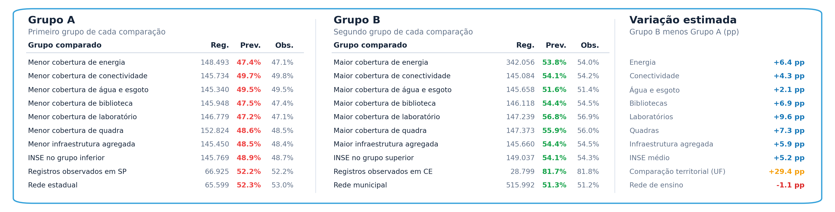



FIAP | PÓS TECH
SÍNTESE EXECUTIVA
Na educação pública, antecipar dificuldades é a oportunidade de agir antes que elas se agravem.
Prever
Interpretar
Agir
Antecipar riscos de aprendizagem
Compreender os fatores críticos
Proteger o futuro de cada aluno

Slide 11
FIAP | PÓS TECH
Obrigado
Grupo: Benito Ribeiro - Maurício Cruz - Sonia Miguel
Pós-Tech Engenharia de Dados · Outubro de 2026
TECH CHALLENGE — FASE 3

